Slide 1
поиск подстроки в строке

Slide 2
префикс-функция
Префикс-функцией от строки s называется массив π, ​ равный длине максимальной подподстроки, являющейся и префиксом, и суффиксом, но не самой подстрокой [0; i]

Slide 3
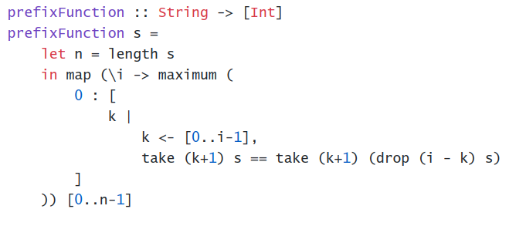
наивный алгоритм префикс функция
Наивная реализация за куб на Haskell такова:

Slide 4
префикс-функция
Z Z O Z Z O Z Z

Slide 5
префикс-функция
Z Z O Z Z O Z Z

Slide 6
префикс-функция
Z Z O Z Z O Z Z
0

Slide 7
префикс-функция
Z Z O Z Z O Z Z
0

Slide 8
префикс-функция
Z Z O Z Z O Z Z
0 1

Slide 9
префикс-функция
Z Z O Z Z O Z Z
0 1

Slide 10
префикс-функция
Z Z O Z Z O Z Z
0 1 0

Slide 11
префикс-функция
Z Z O Z Z O Z Z
0 1 0 1

Slide 12
префикс-функция
Z Z O Z Z O Z Z
0 1 0 1

Slide 13
префикс-функция
Z Z O Z Z O Z Z
0 1 0 1 2

Slide 14
префикс-функция
Z Z O Z Z O Z Z
0 1 0 1 2

Slide 15
префикс-функция
Z Z O Z Z O Z Z
0 1 0 1 2 3

Slide 16
префикс-функция
Z Z O Z Z O Z Z
0 1 0 1 2 3

Slide 17
префикс-функция
Z Z O Z Z O Z Z
0 1 0 1 2 3 4

Slide 18
префикс-функция
Z Z O Z Z O Z Z
0 1 0 1 2 3 4

Slide 19
префикс-функция
Z Z O Z Z O Z Z
0 1 0 1 2 3 4 5

Slide 20
префикс-функция
Z Z O Z Z O Z Z
0 1 0 1 2 3 4 5

Slide 21
умный алгоритм префикс функция
Обратим внимание на следующий факт для i-го символа:
префикс(i + 1) = префикс(i) + 1
префикс(i + 1) = 0

Slide 22
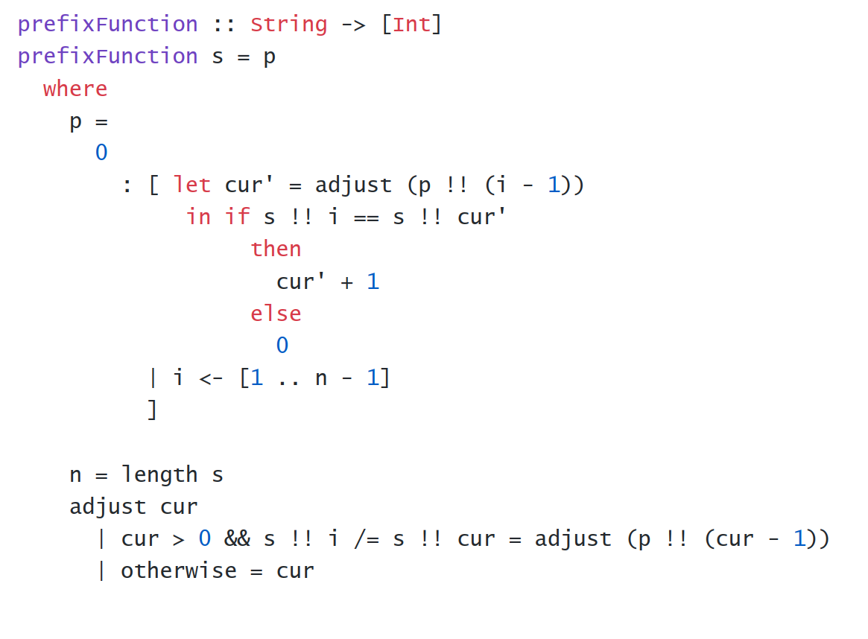
умный алгоритм префикс функция

Slide 23
префикс-функция?
Z Z 0 # Z Z O Z Z O Z Z
0 1 0 0 1 2 3 1 2 3 1 2

Slide 24
алгоритм Кнута Морриса Пратта
Z Z O # Z Z O Z Z O Z Z
0 1 0 0 1 2 3 1 2 3 1 2
0 1 2

Slide 25
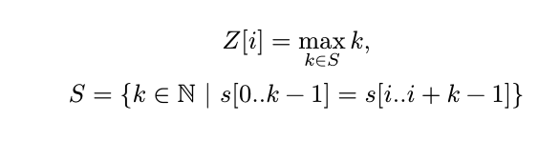
z-функция
для каждого индекса i находит максимальную длину начинающейся отсюда подстроки и совпадающей с началом строки

Slide 26

z-функция
для каждого индекса i находит максимальную длину начинающейся отсюда подстроки и совпадающей с началом строки

Slide 27

z-функция
для каждого индекса i находит максимальную длину начинающейся отсюда подстроки и совпадающей с началом строки
Ден Гасфилд

Slide 28
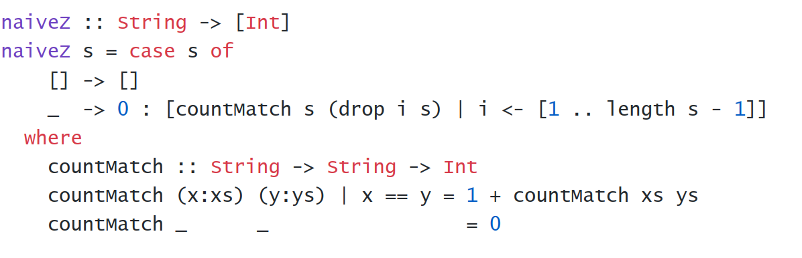
наивный алгоритм z-функция

Slide 29
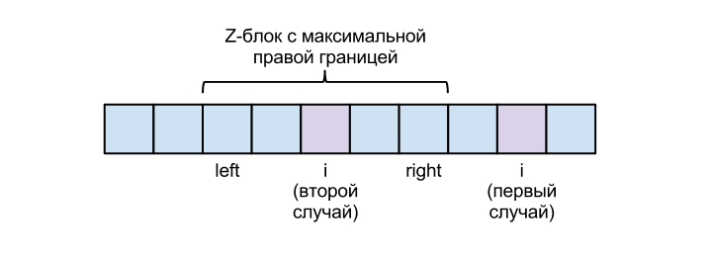
умный алгоритм z-функция

Slide 30
z-функция
Z Z O V Z V O Z Z Z
0

Slide 31
z-функция
Z Z O V Z V O Z Z Z
0 1

Slide 32
z-функция
Z Z O V Z V O Z Z Z
0 1 0

Slide 33
z-функция
Z Z O V Z V O Z Z Z
0 1 0 0

Slide 34
z-функция
Z Z O V Z V O Z Z Z
0 1 0 0 1

Slide 35
z-функция
Z Z O V Z V O Z Z Z
0 1 0 0 1 0

Slide 36
z-функция
Z Z O V Z V O Z Z Z
0 1 0 0 1 0 0

Slide 37
z-функция
Z Z O V Z V O Z Z Z
0 1 0 0 1 0 0 1

Slide 38
z-функция
Z Z O V Z V O Z Z Z
0 1 0 0 1 0 0 2

Slide 39
z-функция
Z Z O V Z V O Z Z Z
0 1 0 0 1 0 0 2

Slide 40
z-функция
Z Z O V Z V O Z Z Z
0 1 0 0 1 0 0 2 1

Slide 41
z-функция
Z Z O V Z V O Z Z Z
0 1 0 0 1 0 0 2 2

Slide 42
z-функция
Z Z O V Z V O Z Z Z
0 1 0 0 1 0 0 2 2 1

Slide 43
z-функция
Z Z O V Z V O Z Z Z
0 1 0 0 1 0 0 2 2 1

